Slide 1
Федеральное государственное бюджетное образовательное учреждение высшего образования «Красноярский государственный медицинский университет имени профессора В.Ф. Войно - Ясенецкого» Министерства здравоохранения Российской Федерации Фармацевтический колледж КУРСОВАЯ РАБОТА Тема: Выделение и идентификация возбудителя сифилиса по специальности 31.02.03 Лабораторная диагностика ПМ 04. Проведение лабораторных микробиологических исследований МДК 04.01 Теория и практика лабораторных микробиологических и иммунологических исследований
Выполнили: Ивасенко Е.А, Каер К.А.
Проверил: Нестеренко Н.В
Красноярск 2019

Slide 2
Актуальность
Особую актуальность приобретает диагностика атипичных форм сифилиса, что и послужило обоснованием к проведению данного исследования. Анализ теоретических аспектов изучаемой проблемы позволил установить, что сифилис является инфекционным заболеванием, поражающим все органы и системы.

Slide 3
Актуальность
При анализе динамики показателей заболеваемости населения Красноярского края за период 2015-2018 годы уровень первичной инфицированности населения увеличился на 12,4 процента.
Рисунок 1 - Структура заболеваемости сифилисом в Красноярском крае за 2015-2018 годы (на 100 тыс. человек населения)

Slide 4
Цель работы: выявление бледной трепонемы и её серодиагностика.
Задачи:
Изучить морфологию и физиологию возбудителя сифилиса. Патогенез и клинические проявления заболевания.
Изучить методы выделения и идентификации возбудителя сифилиса.
Провести мониторинг по статистическим данным заболеваний в Красноярском крае.

Slide 5
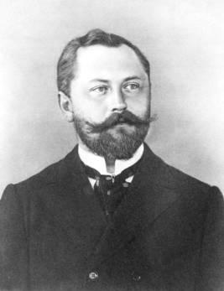
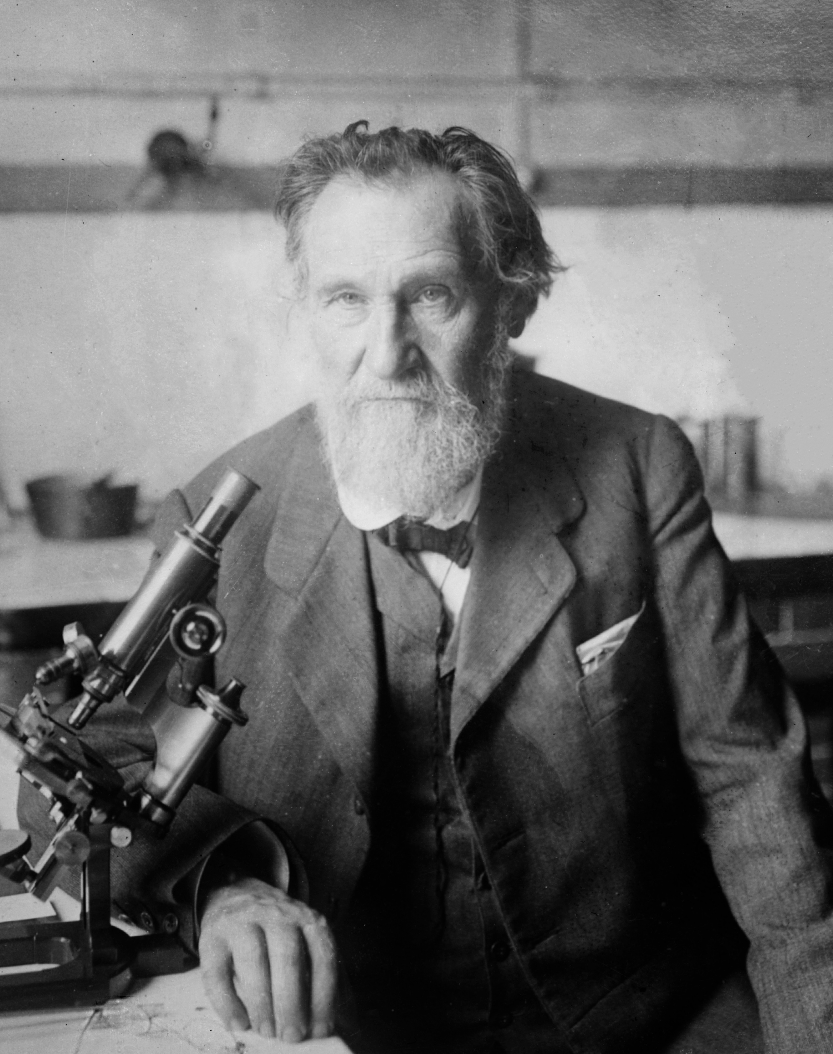
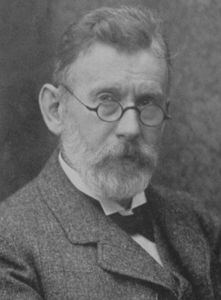
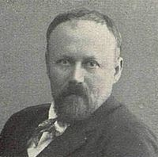
Историческая справка
Т. pallidum открыта Ф. Шаудином в 1905 г. Большой вклад в изучение сифилиса внесли И. И. Мечников, П. Эрлих, Д. К. Заболотный.
К. Заболотный
Ф. Шаудин
И.И. Мечников
П. Эрлих

Slide 6
Таксономия:
Семейство: Spirochaetacea
Род: Treponema
Вид: Treponema pallidum - возбудитель сифилиса включен в род Treponema (от лат. trepo - поворачивать, nemo - нить).

Slide 7
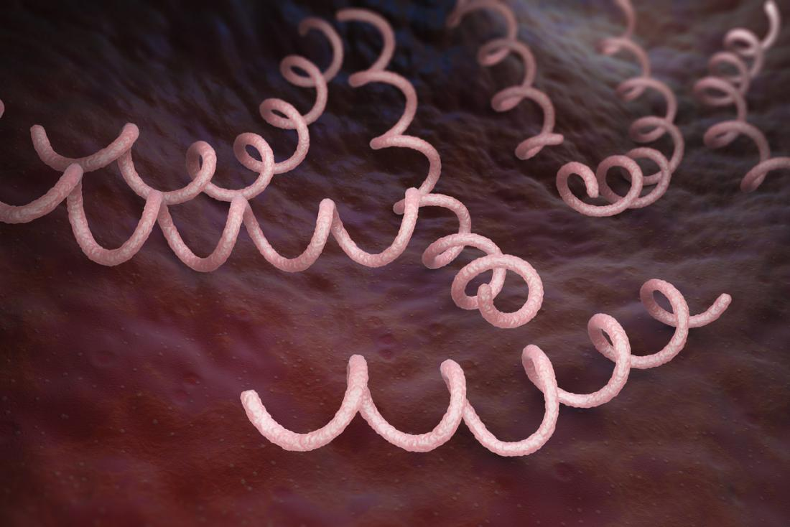
Морфология
Т. pallidum - спиралевидная нить размером 8-18 × 0,08-0,2 мкм с мелкими, равномерными завитками. Число завитков 12-14. Концы трепонемы заострены или закруглены.
Подвижны.
Спор и капсул не имеют.
Т. pallidum

Slide 8
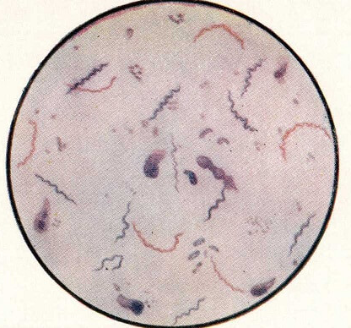
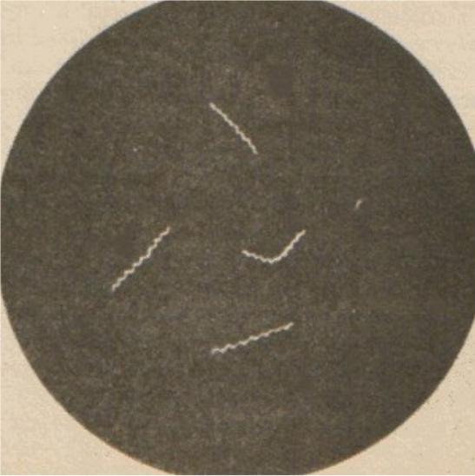
По Романовскому - Гимзе окрашиваются в бледно-розовый цвет.
Спирохеты можно выявлять в препаратах, окрашенных по Бурри, серебрением.
Окраска по Романовскому - Гимзе
Окраска по Бурри

Slide 9
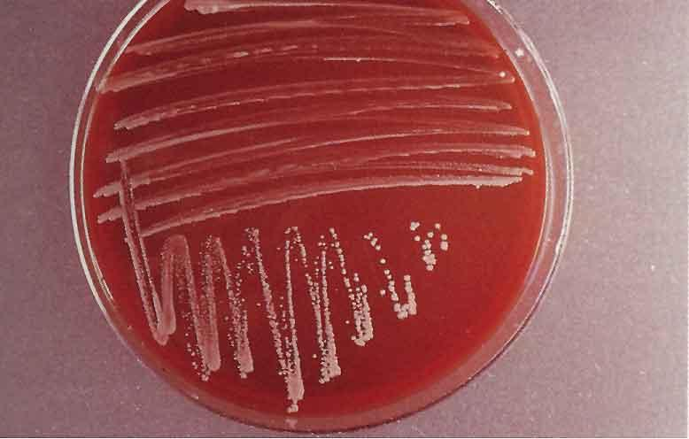
Культивирование
Бледные трепонемы облигатные анаэробы, очень требовательны к питательным средам. На искусственных питательных средах они растут только в присутствии кусочков мозга или почек кролика и асцитической жидкости, хорошо размножаются в курином эмбрионе. Растут медленно, 5-12 дней при температуре 35-36° С в анаэробных условиях.

Slide 10
Таблица – 1 Ферментативные свойства и антигенная структура
Бледная трепонема (Treponema pallidum)
Ферментативные свойства | Токсино-образование | Антигенная структура
Не обладают | Не обладают | Комплексы: полисахаридный, липидный и протеиновый

Slide 11
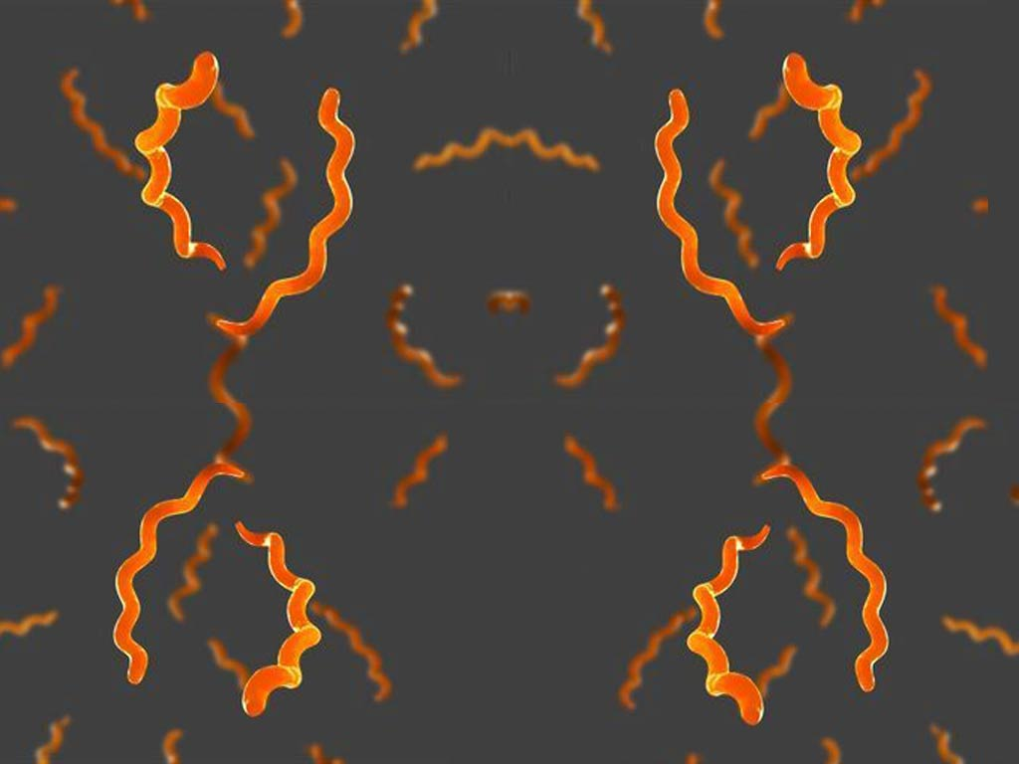
Резистентность
Бледные трепонемы малоустойчивы. Температура 45-55° С губит их через 15 мин. К низким температурам они устойчивы. При замораживании сохраняются до года. Спирохеты чувствительны к солям тяжелых металлов. Обычные концентрации дезинфицирующих веществ губят их в течение нескольких минут.

Slide 12
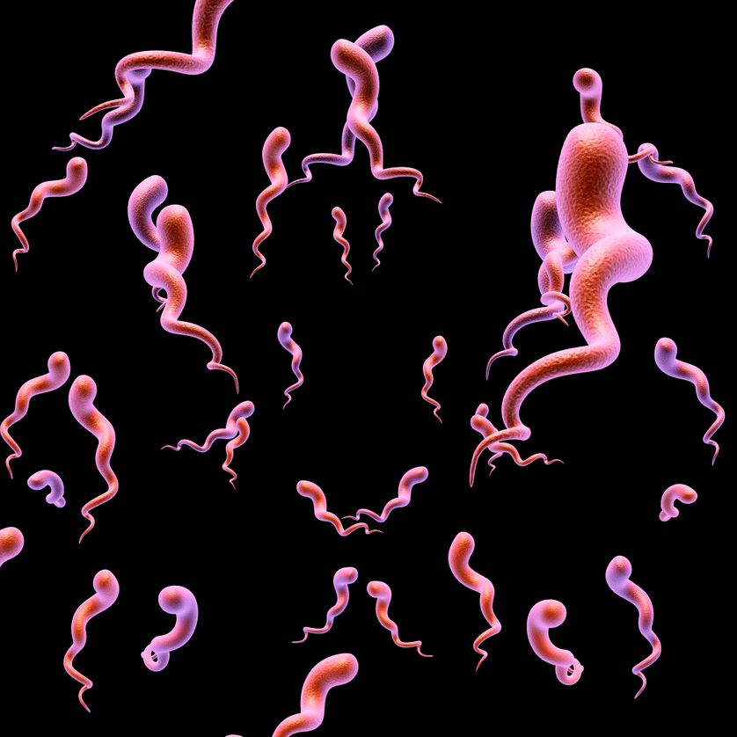
Источники инфекции и пути передачи
Больной человек
Контакт бытовой (прямой контакт), преимущественно половой путь. Иногда сифилис может передаваться через предметы (посуду, белье).

Slide 13
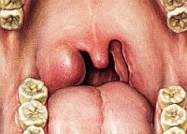
Клинические проявления:
Инкубационный период - сифилиса в среднем составляет 3-6 недель.
Первичный сифилис - первичные признаки заболевания проявляются в виде так называемого твердого шанкра, который возникает в поврежденном месте кожи или слизистой при контакте с возбудителем. Продолжительность периода 6-8 недель, пока не появится сыпь.

Slide 14
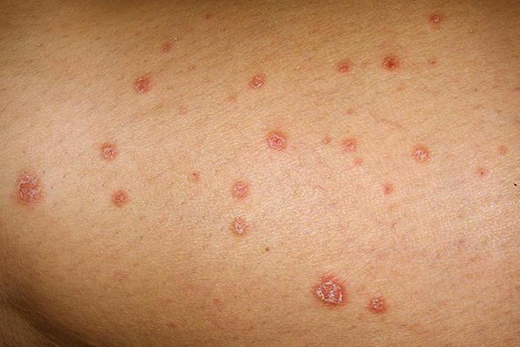
Клинические проявления
Вторичный сифилис - возникновение сыпи объясняется.
Высыпания через 1-2 недели бледнеют и исчезают. Начинается скрытый вторичный период.
Без лечения вторичный сифилис продолжается 1-2 года.

Slide 15
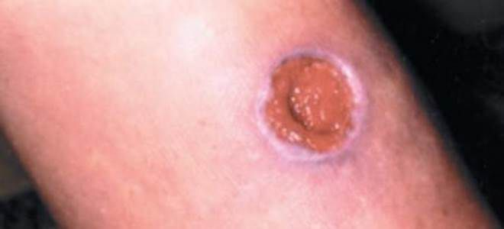
Клинические проявления:
Третичный сифилис – характеризуется появлением у больного на коже, слизистых, внутренних органах и в костях бугорков-гумм.
Продолжается стадия до 10-20 лет.

Slide 16
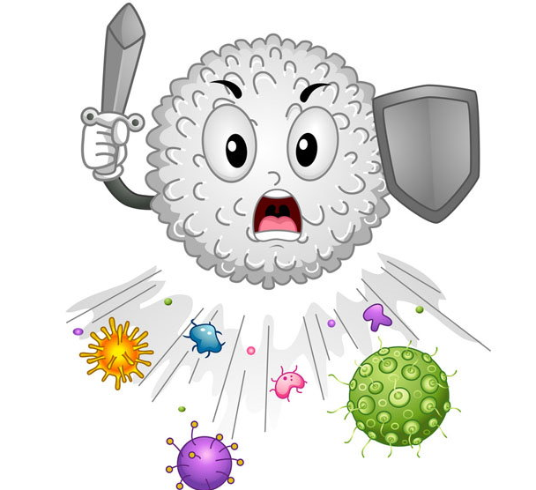
Иммунитет
Естественного иммунитета нет. При заболевании сифилисом развивается "нестерильный" инфекционный иммунитет. Его называют шанкерный, так как при повторном заражении твердый шанкр не образуется, но все последующие периоды развиваются.

Slide 17
Основные методы исследования
Нетрепонемные тесты: РМП, RPR – реакция быстрых реагинов
Скрининговые тесты: ИФА суммарные
Трепонемные тесты: IgM, IgG, РПГА
Подтверждающие тесты: ИБ – иммуноблот, РИФ – реакция иммунофлуоресценции
Микроскопия в темном поле

Slide 18
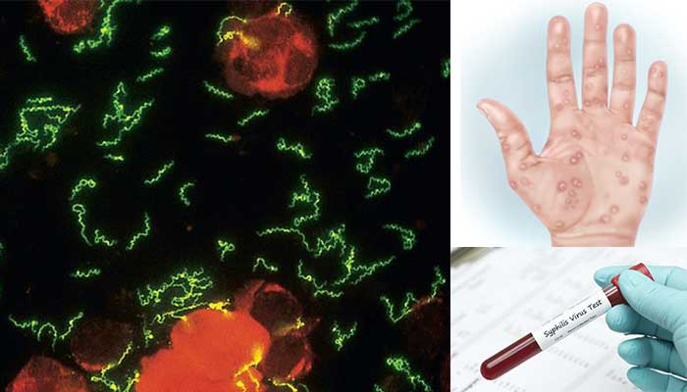
Материал для исследования
1. Содержимое твердого шанкра (первичный период).
2. Содержимое розеол, папул, везикул (вторичный период).
3. Кровь (вторичный, третий и четвертый периоды).

Slide 19
Способы сбора материала:
Содержимое твердого шанкра - язву, образовавшуюся на месте внедрения спирохет, очищают ватой или марлей, смоченной изотоническим раствором натрия хлорида; содержимое язвы собирают стерильной пипеткой.
При плохом выделении тканевой жидкости края язвы слегка сдавливают (пинцетом). Собранную пипеткой жидкость наносят на предметное стекло для микроскопии (работу проводят в резиновых перчатках).

Slide 20
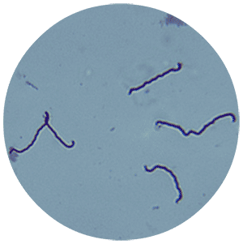
Микроскопический метод
Микроскопия проводится в темном поле, 2-3 капли жидкости язвы наносят на предметное стекло, которое накрывают покровным. Микроскопируют в темном поле (объектив 40х, окуляр 10х). Возбудитель сифилиса имеет вид двигающейся тонкой светлой спирали на темном фоне.

Slide 21
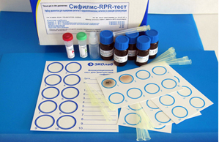
Нетрепонемные тесты
НТТ — реакция микропреципитации с плазмой и инактивированной сывороткой (РМП), позволяющая выявить антитела к кардиолипину, который представляет собой составную часть бактерии.
Активизация кардиолипинового антигена, спровоцированная проникновением в организм возбудителя инфекции, наблюдается на начальном этапе развития венерического заболевания, а именно на 8-9 день после формирования твердого шанкра (язвы).

Slide 22
Анализ крови на сифилис реакция микропреципитации

Slide 23
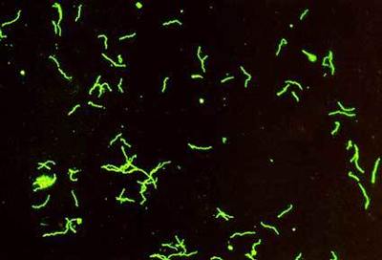
Реакция иммунофлюоресценции (РИФ)
Реакция основана на том, что иммунные сыворотки, к которым химическим путем присоединены флюорохромы, при взаимодействии с соответствующими антигенами образуют специфический светящийся комплекс, видимый в люминесцентном микроскопе.
Метод высокочувствителен, прост, не требует выделения чистой культуры. Результат можно получить через полчаса после нанесения на препарат люминесцирующей сыворотки.

Slide 24
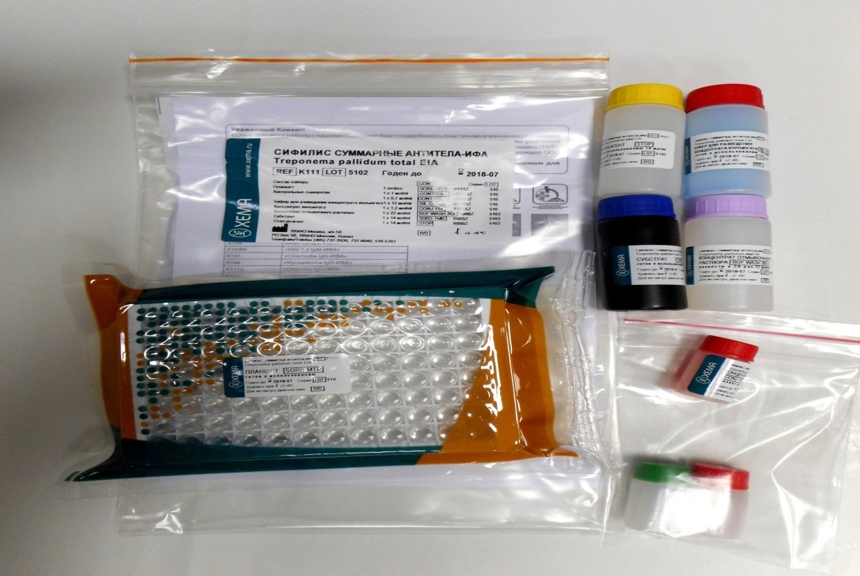
Иммуноферментный анализ
Размещают на полистироловой панели со множеством лунок. При диагностике в сыворотку крови добавляют специальные ферменты, которые при наличии антител/антигенов недуга образуют с ними прочные соединения.
Результатом образования таких соединений становится изменение цвета плазмы крови в лунке (с бесцветного — на ярко-желтый).

Slide 25
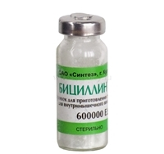
Лечение
В наше время, как и раньше, основным методом борьбы с этим заболеванием является применение антибиотиков, таких как: пенициллин, бициллин, биохинол. Также могут назначаться витамины, физиотерапия, иммунотерапия.
Пенициллин
Бициллин

Slide 26
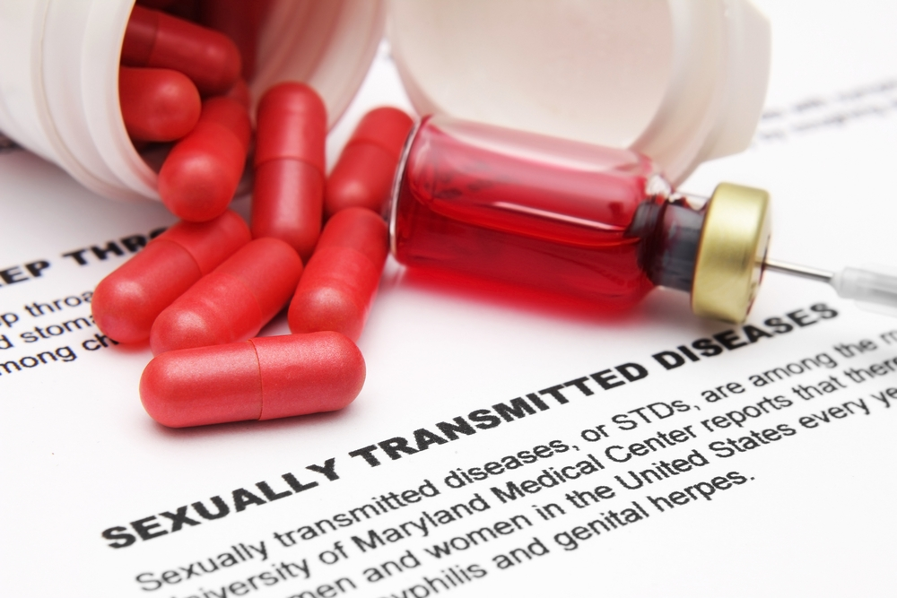
Профилактика сифилиса
Неспецифическая профилактика: санитарно-просветительная работа, раннее выявление больных сифилисом.
Специфическая профилактика: не разработана.

Slide 27
Заключение
Таким образом, можно сделать следующие выводы:
Было выявлено, что Т. pallidum - спиралевидная нить размером 8-18 × 0,08-0,2 мкм с мелкими, равномерными завитками. Число завитков 12-14. Концы трепонемы заострены или закруглены, подвижны, спор и капсул не имеют.
Методами для изучения и идентификации бледной трепонемы являются – иммуноферментый анализ, микроскопический, реакция иммунофлюоресценции (РИФ), серологическая: 1) реакция Вассермана (РСК), 2) осадочные реакции, реакция иммобилизации трепонем (РИТ).
По проведенным данным, мониторинг по статистическим данным заболеваний в Красноярском крае составил следующие результаты: за период 2015-2018 годы уровень первичной инфицированности населения увеличился на 12,4 процента.

Slide 28
Список использованных источников
Зверев В.В. Медицинская микробиология, вирусология и иммунология. В 2-х т. Том 2, 2015.
Кишкун А.А. Руководство по лабораторным методам диагностики. - М.: ГЭОТАР-Медиа, 2014.
Родионов А.Н. Краткое руководство "Сифилис" : СПб.: 3-е издание, 2015.
Скрипкин Ю.К., Кубанова А.А., Акимов В.Г. Кожные и венерические болезни: учебник. - М.: ГЭОТАР-Медиа, 2016.
Сырнева Т.А., Зильберг Н.В. Основные тенденции заболеваемости сифилисом в свердловской области // Журнал микробиологии, эпидемиологии и иммунобиологии. - 2014. - N 2. - С.33-36
Черкес Ф.К., Богоявленская Л.Б., Бельская Н.А. 'Микробиология' - Москва: Медицина, 2016 - с.512

